Slide 1


Обеспечение потребности наркоматов, НИИ и оборонных предприятий в патентных документах в годы Великой Отечественной войны
Кузнецова Т.В.
Начальник Центра ВПТБ ФИПС

Slide 2

ВЗАИМОДЕЙСТВИЕ НАРКОМАТОВ, НИИ И ОБОРОННЫХ ПРЕДПРИЯТИЙ В СФЕРЕ ИЗОБРЕТАТЕЛЬСТВА
В ГОДЫ ВЕЛИКОЙ ОТЕЧЕСТВЕННОЙ ВОЙНЫ
Постановление ЦИК и СНК
О реорганизации руководства
изобретательским делом
от 22.07.1936 № 68/1324
Постановление СНК СССР Об утверждении Положения об изобретениях и технических усовершенствованиях и о порядке финансирования затрат по изобретательству, техническим усовершенствованиям
и рационализаторским предложениям
от 05.03.1941 № 448
П.2. Возложить на народные комиссариаты ответственность за состояние учета, разработки и внедрения изобретений и технических усовершенствований в подведомственных им отраслях народного хозяйства.
П. 29. Каждая поступившая в наркомат заявка подвергается исследованию на наличие в ней признаков существенной новизны и полезности.
1. Бюро изобретений НКО при начальнике ГАУ Красной армии переформировать в Бюро по делам изобретательства Народного Комиссариата Обороны Союза ССР с подчинением Заместителю Народного Комиссариата Обороны генерал-полковнику артиллерии тов. Воронову.
П.3. Возложить на народные комиссариаты Союза ССР выдачу авторских свидетельств и патентов на изобретения, а также публикацию о поступивших заявках и о выданных данным народным комиссариатом авторских свидетельствах и патентах на изобретения.
П.4 Возложить на Государственную Плановую Комиссию при СНК Союза ССР последующую регистрацию всех выданных народными комиссариатами авторских свидетельств и патентов
П.5. Библиотеку и архив Бюро Новизны, а также издательство Комитета по Изобретательству передать Государственной Плановой Комиссии, предложив ей, по согласованию с народными Комиссариатами, установить для них порядок пользования библиотекой и архивом.
г) публикация в «Бюллетене Бюро изобретений Госплана при Совнаркоме СССР» о поступивших заявках, о выданных авторских свидетельствах и патентах, за исключением секретных;
д) проведение международного обмена патентными материалами,
укомплектование и руководство общесоюзной патентно-технической библиотекой;
П. 30. В основание экспертизы новизны должны быть положены ранее выданные авторские свидетельства и патенты — советские, досоветские, иностранные, ранее сделанные заявки, литература, изданная в пределах Союза ССР, иностранная литература, а также сведения о применении изобретений.
П.33. Экспертиза на новизну производится Бюро экспертизы и регистрации изобретений (Бюро изобретений) Госплана при Совнаркоме СССР в порядке очередности поступления заявок и заканчивается не позднее чем через два месяца со дня поступления заявки от соответствующего наркомата.
П.34. Заявитель имеет право знакомиться со всеми материалами, на основании которых сделаны выводы экспертизы (кроме секретных и не подлежащих оглашению), а также требовать, чтобы копии противопоставленных его заявке материалов были ему высланы бесплатно.
П. 50. На Бюро экспертизы и регистраций изобретений (Бюро изобретений) Госплана при Совнаркоме СССР возлагаются:
а) экспертиза на новизну заявок наркоматов, поступающих на предмет получения авторского свидетельства или патента;
б) регистрация выданных народными комиссариатами авторских
свидетельств и патентов;
в) издание «Бюллетеня Бюро изобретений Госплана при Совнаркоме СССР» и брошюр с описанием изобретений, на которые выданы авторские свидетельства или патенты, составляющих в совокупности «Свод изобретений Союза ССР»
2. На Бюро по делам изобретательства возложить:
а) организацию и руководство изобретательским делом в Красной Армии
г) прием заявок на изобретения в области вооружения, снабжения и боевой подготовки Красной Армии, обработку этих заявок порядком, установленным Постановлением Совнаркома Союза ССР № 448 1941 г, хранение заявок и выдачу авторских свидетельств и патентов
Приказ Народного Комиссара Обороны Союза ССР
от 05.04.1942 № 107
О реорганизации органов по изобретательству в НКО
Бюро по делам изобретательства Народного Комиссариата Обороны Союза ССР
Народные комиссариаты
Госплан при СНК
Союза ССР
Бюро экспертизы
и регистрации изобретений
(Бюро изобретений)
Библиотека и архив
Оборонные предприятия
НИИ
ОКБ, лаборатории
При рассмотрении заявок
на изобретения в первую очередь рассматривались заявки Наркомата обороны и секретные заявки.
Notes:
Приоритет отечественных изобретений всегда оставался в фокусе внимания государства. Изменение системы государственной экспертизы в 1941 г. привело к формированию децентрализации в организации рассмотрения поступающих заявок. Руководство этой работой было возложено на Госплан при СНК СССР, в котором был создан Отдел изобретений, с условием повседневного контакта с Наркоматами. В период военного времени проведение государственной экспертизы на новизну зависело от поиска и анализа документов в Государственном патентном фонде (ГПФ), хранением, пополнением и систематизацией которого ведала Общесоюзная патентно-техническая библиотека. Специальным Постановлением СНК СССР от 13 января 1940 года № 042 патентно-техническая библиотека была отнесена к разряду важнейших государственных книгохранилищ. В постановлении СНК Союза ССР и ЦК ВКП(б) «Об эвакуации архивов» от 5 июля 1941 года [2] определено, что эвакуации подлежали документы, имеющие особую научную ценность и уникальный характер, материалы, характеризующие обороноспособность Советского Союза, дела и документы оперативного значения, необходимые для работы советских органов, материалы, которые могли быть использованы против Советской страны. В обязательном порядке вывозился учетный и научно-справочный аппарат государственных архивов.
Электронная библиотека исторических документов (ЭБИД) | Справка начальника Отдела патентов и изобретений Управления СВАГ по изучению достижений науки и техники Германии М.И. Попова зам. Главноначальствующего СВАГ по экономическим вопросам К.И. Ковалю об использовании союзниками немецких патентов. 26 фе...

Slide 3
ФОНД ОБЩЕСОЮЗНОЙ ПАТЕНТНОЙ БИБЛИОТЕКИ КАК ОСНОВА ДЛЯ ОБЕСПЕЧЕНИЯ ПОТРЕБНОСТЕЙ НАРКОМАТОВ, НИИ И ОБОРОННЫХ ПРЕДПРИЯТИЙ В НАУЧНО-ТЕХНИЧЕСКОЙ ИНФОРМАЦИИ В ГОДЫ ВЕЛИКОЙ ОТЕЧЕСТВЕННОЙ ВОЙНЫ
Фонд
патентно-технической библиотеки в Ленинграде насчитывала 3 045801 экз.
состоял из патентного, книжного, журнального фондов, фонда прейскурантов, архивных материалов, включала картотеки, номерные указателей
Формы работы с фондом
Обслуживание экспертов и экспертизы изобретений в режиме открытого доступа
Информирование промышленности об изобретениях и усовершенствованиях, в т.ч. оборонные предприятия о новейших изобретениях, как советских, так и иностранных
Применялся принцип срочной подготовки ответов на запросы работников оборонных и промышленных предприятий
Межбиблиотечный абонемент обслуживал Отдел Изобретений и Экспертные бюро литературой отсутствующей в библиотеке
Был открыт читальный зал для сторонних пользователей
Выполнение запросов осуществлялось на безвозмездной и платной основе
Акт,
составленный на основе правительственной телеграммы от 08.09.1941 г. заместителя председателя Госплана Никитина.
Об отчетность Отдела Изобретений
Фонд
патентно-технической библиотеки
эвакуированный в Чкалов
составил 2844701 экз.
Большую часть фонда составляли патентные документы Германии (26%), Великобритании (23%), Франции 18%
Notes:
С первых дней войны решался вопрос о сохранении ГПФ – наиболее полного национального собрания отечественных и зарубежных патентных документов. В июле 1941 г. часть ГПФ в количестве 2 365 000 документов была эвакуирована из Ленинграда в г. Чкалов (Оренбург). О состоянии патентной коллекции свидетельствует Акт от 8 сентября 1941 г. [3], составленный в г. Ленинграде и дающий представление о содержании материалов, которые находились на тот момент в эвакуации: Россия с 1897 -1917 гг., СССР 1924/25 гг. -1941 гг., Германия 1877-1940 гг., Норвегия 1928-1941 гг., Польша 1924-1941 гг., Чехословакия 1920-1940 гг., Швейцария 1898-1941 гг., Франция 1907-1939 гг., Япония 1926-1941 гг., США (разные года). Был вывезен в эвакуацию и справочно-поисковый аппарат: картотека иностранных рефератов (4600 шт.), карточки обмена опытом (161994 шт.), номерные указатели для собрания патентов (75 томов). Это было чрезвычайно важно, т.к. по Положению от 5 марта 1941 года [4] «В основание экспертизы новизны должны быть положены ранее выданные авторские свидетельства и патенты - советские, досоветские, иностранные, ранее сделанные заявки, литература, изданная в пределах Союза ССР, иностранная литература, а также сведения о применении изобретений» (п.30). При рассмотрении заявок на изобретение строго следовали п.33 Положения: «Экспертиза на новизну производится Бюро экспертизы и регистрации изобретений (Бюро изобретений) Госплана при совнаркоме СССР в порядке очередности поступления заявок и заканчивается не позднее чем через 2 месяца со дня поступления заявки от соответствующего наркомата». Сжатые сроки экспертизы и необходимость в ручную на бумажных носителях проводить анализ выданных документов и заявок на изобретения, привели к необходимости вывести в эвакуацию и сотрудников патентно-технической библиотеки, экспертов Бюро изобретений и наиболее полную коллекцию патентных документов, книг, журналов, справочников, в том числе иностранных. Патентная коллекция под непосредственной ответственностью и сопровождением заведующей патентным отделом библиотеки, начальника бюро изобретений и другими руководящими работниками была доставлена в августе 1941 г. в г. Чкалов.
На основе материалов патентной библиотеки даны заключения-отзывы по экспертизе изобретений по 4703 заявкам, рассмотрено и утверждено 6228 отзывов экспертизы, зарегистрировано 1371 авторских свидетельств и патентов, отредактировано 804 описания изобретений.
При рассмотрении заявок на изобретения в первую очередь рассматривались заявки Наркомата обороны и секретные заявки. Всего за военный период было подано 24300 заявок, выдано 6919 охранных документов.
Получив возможность размещения фонда в недостроенном здании Дома Советов, сотрудники систематизировали и разместили в открытом доступе вывезенные материалы, что значительно сократило время на предварительный поиск и экспертизу поступивших из наркоматов заявок. Несмотря на тяжелые условия работы, отсутствие бытовых удобств (по воспоминаниям находившихся в эвакуации, спали на кассетах с немецкими патентами), продолжалась работа с фондами: проверка инвентаря, разукрупнение кассет, составление списка недостающих патентов, ведение регистрационных карточек, внесение дополнения к описаниям патентов. Много внимания было уделено обработке описаний изобретений СССР в количестве 90 000 экземпляров: составление нового полного Свода и раскладка его по подгруппам в соответствие с классификацией 1936 года, перенесение классификационных индексов на описания, упаковка в кассеты, составление групповой картотеки.
Важным направлением деятельности сотрудников библиотеки являлась обработка приобретенной до войны коллекции патентов США [5], 120 тысяч из которой было вывезено в эвакуацию, как части ГПФ.
Помимо обеспечения деятельности экспертов по заданию Госплана СССР были разработаны и переданы в Совет научно-технической экспертизы Госплана обзоры иностранных и отечественных изобретений: получение сахаристых веществ из древесины (около 125 рефератов-патентов); способы получения моторного топлива из нефтяного сырья (свыше 100 патентов).
В порядке информирования по патентным материалам, наряду с подборками по запросам научно-исследовательских институтов, предприятий и наркоматов, в течение 1942 г. по тематике Госпланиздата был составлен ряд обзоров по следующим темам: очистка бензинов от серы и утилизация кислых гудронов, лакокрасочные покрытия, придание дереву огнестойкости, производственно-химическая рецептура для металлообрабатывающей промышленности, центробежная отливка изделий из цветных металлов и сталей и др. [6]. Обзоры выпускались в виде брошюр и печатались в г. Чкалове, например: Смогилев С.Е., Технические средства для десантных операций: обзор советских и иностранных изобретений /С.Е. Смогилев.- Чкалов: Госпланиздат, 1942.- 107 с., 114 рис.
По приказу Никитина В.П. в июле 1941 г. главная часть патентной коллекции библиотеки упакована в 452 ящика и под непосредственной ответственностью, наблюдением и сопровождением заведующего Патентным отделом Библиотеки Тимофеевской Зои Федоровны 31 июля 1941 г. была отправлена в г. Чкалов (Оренбург). [4].
Постановление Совета Народных Комиссаров. Об утверждении т. Никитина В.П. членом Государственной Плановой Комиссии при СНК СССР от 28 апреля 1939 г. № 561// https://docs.historyrussia.org/ru/nodes/402580-postanovlenie-soveta-narodnyh-komissarov-ob-utverzhdenii-t-nikitina[дата обращения: 14.02.2025]
Решением Ленинградского исполкома от 05.10.1942 г. на директора Публичной библиотеки имени Салтыкова-Щедрина (со 2 октября 1941 г. обязанности директора библиотеки исполняла Е. Ф. Егоренкова) был возложен надзор по сохранности всех материалов, оставшихся в бывшем помещении Отдела изобретений Госплана в Ленинграде. Помимо патентной документации, в Ленинграде остались основной журнальный и книжный фонды, а именно 20 000 годовых комплектов журналов за разные годы (иностранных и русских) и 70 000 экземпляров книг [5].

Slide 4



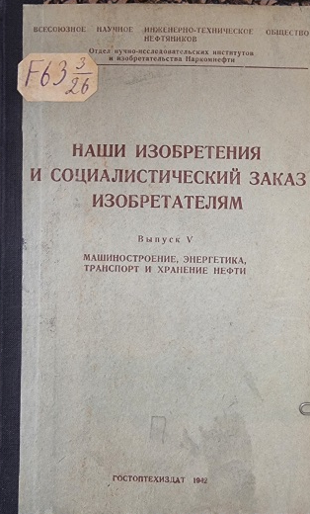

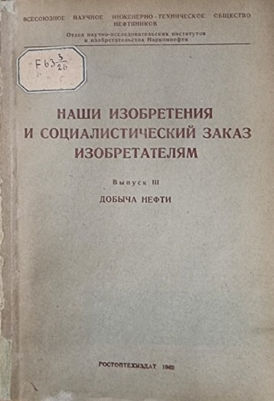


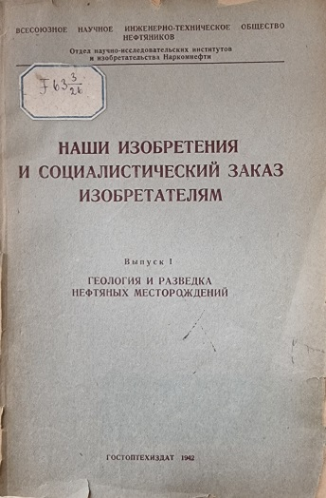
ИСТОЧНИКИ ДЛЯ ОБЕСПЕЧЕНИЯ ПОТРЕБНОСТЕЙ НАРКОМАТОВ, НИИ И ОБОРОННЫХ ПРЕДПРИЯТИЙ В НАУЧНО-ТЕХНИЧЕСКОЙ ИНФОРМАЦИИ В ГОДЫ ВЕЛИКОЙ ОТЕЧЕСТВЕННОЙ ВОЙНЫ
Обзоры мировой патентной литературы и изобретений для технологов, конструкторов, изобретателей и других работников предприятии обороной и машиностроительной промышленности:
«Производственно-химическая рецептура для металлообрабатывающей промышленности»
«Огнезащитная окраска и пропитка древесины, ткани и др. материалов»
«Центробежная отливка изделий из цветных металлов и стали»
«Инструмент, станки и приспособления для хонингования»
«Штамповка резиной».
Ведущие направления исследований
разработка военно-технических проблем,
научная помощь промышленности,
мобилизация сырьевых ресурсов
В годы войны наука фактически пришла в цеха, что позволило решать многие вопросы, не отходя от станка, создать технологии, превосходящие германские
Ведущие направления научных исследований - разработка военно-технических проблем, научная помощь промышленности, мобилизация сырьевых ресурсов
Создавались межотраслевые комиссии и комитеты.
Только по Наркомату авиационной промышленности экономия от реализованных изобретений и рационализаторских предложений составила:
1940 г. - 83 998 тыс. руб.
1942 г -152 900 тыс. руб.
1943 г. - 227 132 тыс. руб.
1944 г. - 280 000 тыс. руб.
«Заменители быстрорежущей стали»;
«Заменители баббита»; «Лапинг-процесс;
«Электросварка»; «Холодная штамповка»;
«Автоматизация управления металлорежущих станков»;
«Электропривод металлорежущих станков»;
«Газогенераторные двигатели»; «Оптико-механические контрольно-измерительные приборы в машиностроении».
Официальные издания
Темники
Notes:
Состав фонда

Slide 5
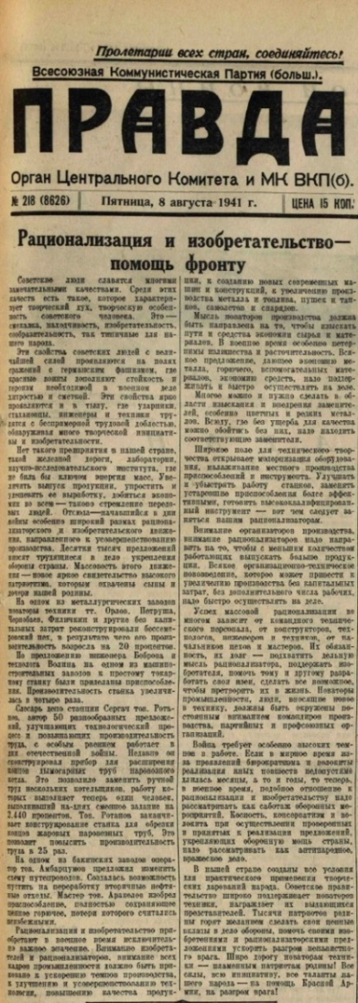
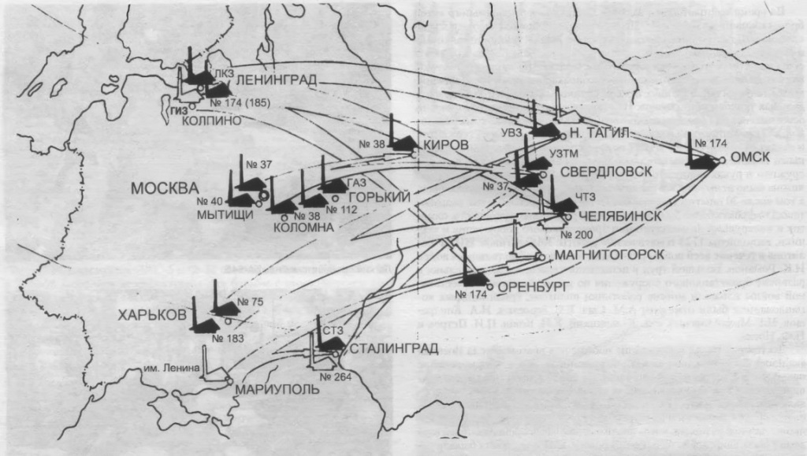
ОРГАНИЗАЦИЯ МАССОВОГО ИЗОБРЕТАТЕЛЬСКОГО И РАЦИОНАЛИЗАТОРСКОГО ДВИЖЕНИЯ В 1941-1945
Схема эвакуации заводов из европейской части СССР
За период Великой Отечественной войны 1941–1945 гг.
было подано 24200 заявок и выдано 7 тыс. авторских свидетельств и патентов.
внедрено более 100 тыс. рационализаторских
На основе материалов патентной библиотеки
даны заключения - отзывы по экспертизе изобретений по 4703 заявкам
рассмотрено и утверждено 6228 отзывов экспертизы
зарегистрировано 1371 авторских свидетельств и патентов
В соответствии с военно-хозяйственным планом страны на четвертый квартал 1941 и 1942 г. для Поволжья, Урала, Западной Сибири, Казахстана и Средней Азии происходила перестройка промышленности и транспорта, перемещение предприятий из прифронтовой полосы и ввод их в действие на новом месте, строительство заводов, шахт и рудников, перераспределение людских резервов и материальных ресурсов
В годы войны наука фактически пришла в цеха, что позволило решать многие вопросы, не отходя от станка, создать технологии, превосходящие германские
Широко развернулось массовое движение изобретателей рационализаторов. В штаты отделов боевой подготовки фронтов были введены должности инженеров по изобретательству.

Slide 6

ТЕХНИЧЕСКАЯ ИНФОРМАЦИЯ – КАК ОДИН ИЗ ФАКТОРОВ ПОБЕДЫ
В период Великой Отечественной войны были выстроенные эффективные способы взаимодействия между наркоматами, НИИ, оборонными предприятиями, патентной библиотекой бюро изобретений Госплана при СНК СССР в чрезвычайных условиях, которые характеризовались концентрацией усилий в решении крупных народнохозяйственных задач.
Обеспечение потребностей в технической информации в годы войны охватывал широкий спектр задач — от разработки нового вооружения и оптимизации производства до обеспечения продовольствием и медицинскими ресурсами.
Особое значение имело приближение науки, изобретений, рационализаторских предложений к производству и быстрое внедрение результатов разработок в военную сферу и народное хозяйство.
Внедрялись новейшие научно-технические достижения, прогрессивные методы производства, новые технологии для повышения качества продукции, экономии дефицитных материалов, увеличения производительности труда за счет использования передовых технологических решений.
Публикации сотрудников ВПТБ ФИПС к 80-летию Победы в Великой Отечественной войне
Колесников, А. П. Вклад ученых и изобретателей в победу над фашизмом: к 80-летию Победы в Великой Отечественной войне 1941-1945 гг. / А. П. Колесников. – Москва : ФИПС, 2025. – 268 с.
Иванов, Г. В. Охрана изобретений накануне и в годы Великой Отечественной войны / Г. В. Иванов, А. П. Колесников // Интеллектуальная собственность. Промышленная собственность. – 2025. – № 4. – С. 52-57.
Кузнецова Т. В. Деятельность ВПТБ по обеспечению научно-технической экспертизы изобретений в условиях военного времени // Всероссийская научно-практическая конференция «Сохранение исторической памяти о Великой Отечественной войне: роль библиотек» (14‒15 мая 2025 г.) : Сб. материалов.-
С. 167-171.
Некрасова Н. О. Всероссийская патентно-техническая библиотека в годы Великой Отечественной войны // Вестник ФИПС.-2025. Т 4, № 1 (11). - С.76-81.

Slide 7



СПАСИБО ЗА ВНИМАНИЕ
Адрес: Бережковская наб., 24, Москва, 125993
Телефон: +7 (499)240-41-97
E-mail: vptb@rupto.ru Сайт: https://new.fips.ru/ Центр ВПТБ ФИПС

